Slide 1
회사 로고
GAME DEVELOPER PORTFOLIO
Portfolio
측정 끝에 솔버의 정의를 바꾸다 · Yummy Drawer
김용오
Unity 클라이언트 개발자 · 신입
2026. 09.
Notes:
타이틀 슬라이드. 우상단에 지원 회사 로고 이미지를 넣고, 좌하단의 이름·지원 직무를 수정하세요. 이 슬라이드는 전체 포트폴리오와 개별 프로젝트 PPT 양쪽의 표지로 함께 사용됩니다.

Slide 2
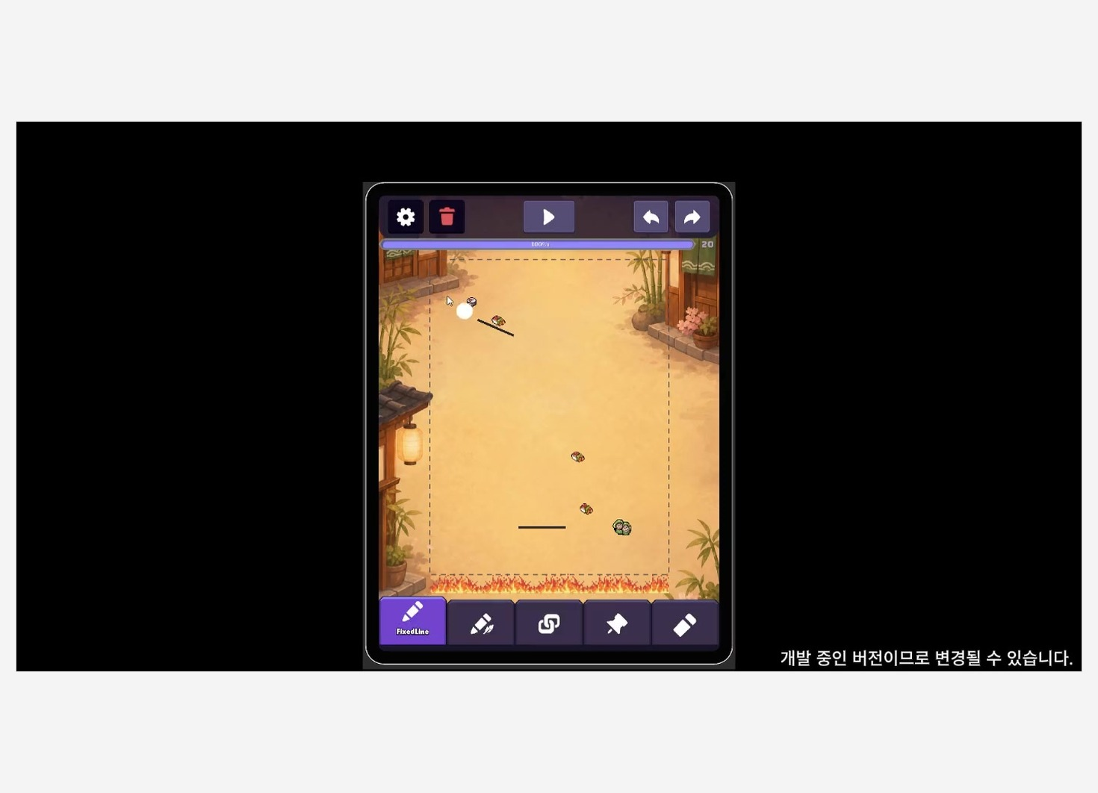
PROJECT 01
Yummy Drawer
모바일 물리 퍼즐 + 자동 검증 솔버 · Unity 6 · Android · 기업 협약
기 간
2026.07 – 2026.09 (진행 중)
인 원
팀 4인 (팀장)
역 할
결정론 코어 · 솔버 전량 · 부트스트랩과 의존성 주입
주요 기능
결정론 코어 — 물리 수동 스텝, 스텝별 해시
솔버 — 세 패스의 전문가 시스템, 프리셋 실측
솔버 뷰어 — 굴려 본 판을 전부 남기고 걸러 재생
부트스트랩 — 컴포지션 루트에서 순서대로 조립
스테이지 · 유저 데이터 — 별 등급과 마이그레이션
Yummy Drawer
Notes:
프로젝트 개요 슬라이드. 개별 프로젝트 PPT로 추출할 때 이 슬라이드가 프로젝트의 표지 역할을 합니다. '주요 기능' 항목은 뒤따르는 상세/구현 슬라이드와 순서를 맞추면 읽기 좋습니다.

Slide 3
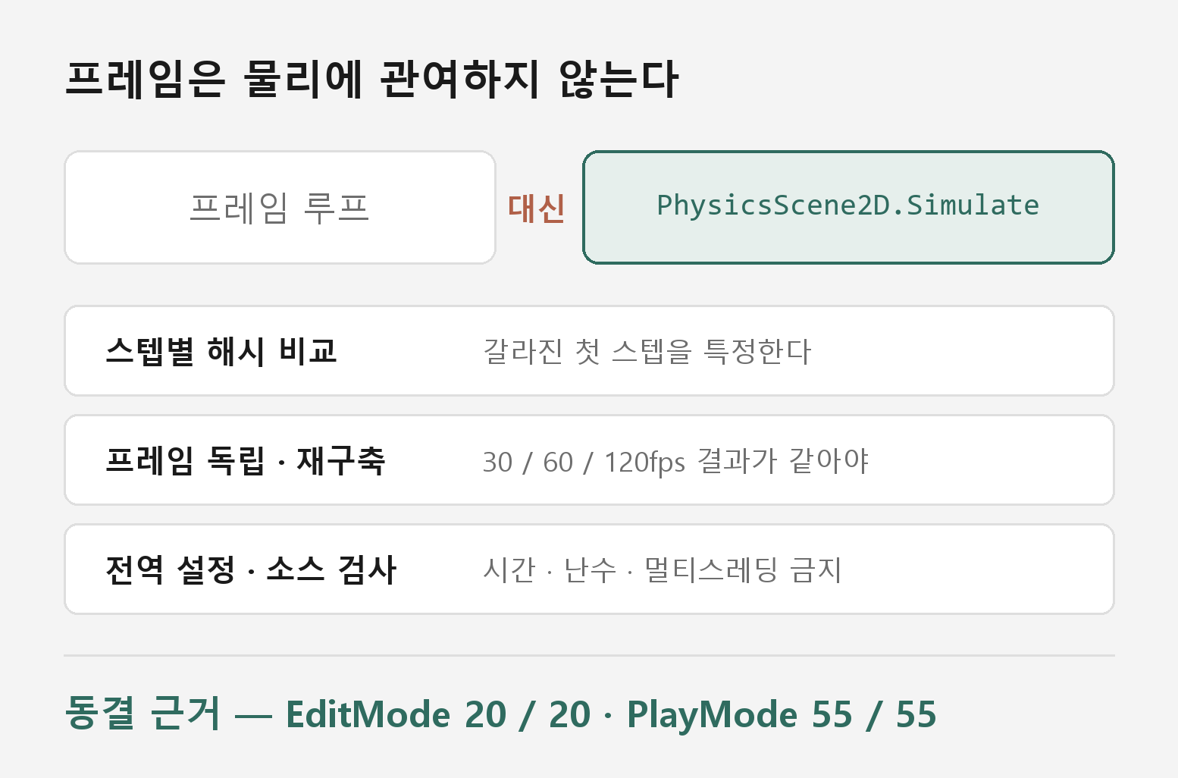
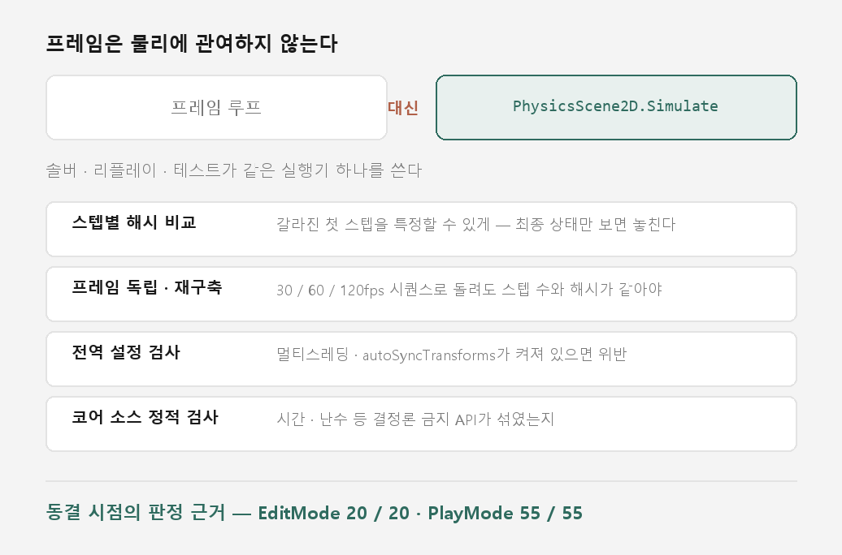
IMPLEMENTATION
결정론을 먼저 확정하고 코어를 동결
// Core/Sim/SimWorld.cs
/// 한 스텝 전진.
/// 순서는 박제된 계약이다:
/// 로직 → 물리 → 판정 → 스텝 증가.
public void Step()
{
for (int i = 0; i < _logics.Count; i++)
_logics[i].Tick(CurrentStep, _rng);
_physics.Simulate(FixedDt, Physics2D.AllLayers);
Judge.Evaluate(CurrentStep, this);
CurrentStep++;
}
구현 설명
솔버가 하는 일은 결국 굴려 보고 결과를 비교하는 것이라, 같은 입력이 언제나 같은 결과여야 합니다. 재현성을 합의가 아니라 테스트로 확인하고, 초록불이 된 시점에 코어를 동결했습니다.
Yummy Drawer
Notes:
프로젝트 구현 슬라이드. 코드는 20줄 내외로 발췌하고, 폰트 크기는 10pt를 유지하는 편이 읽기 좋습니다.

Slide 4
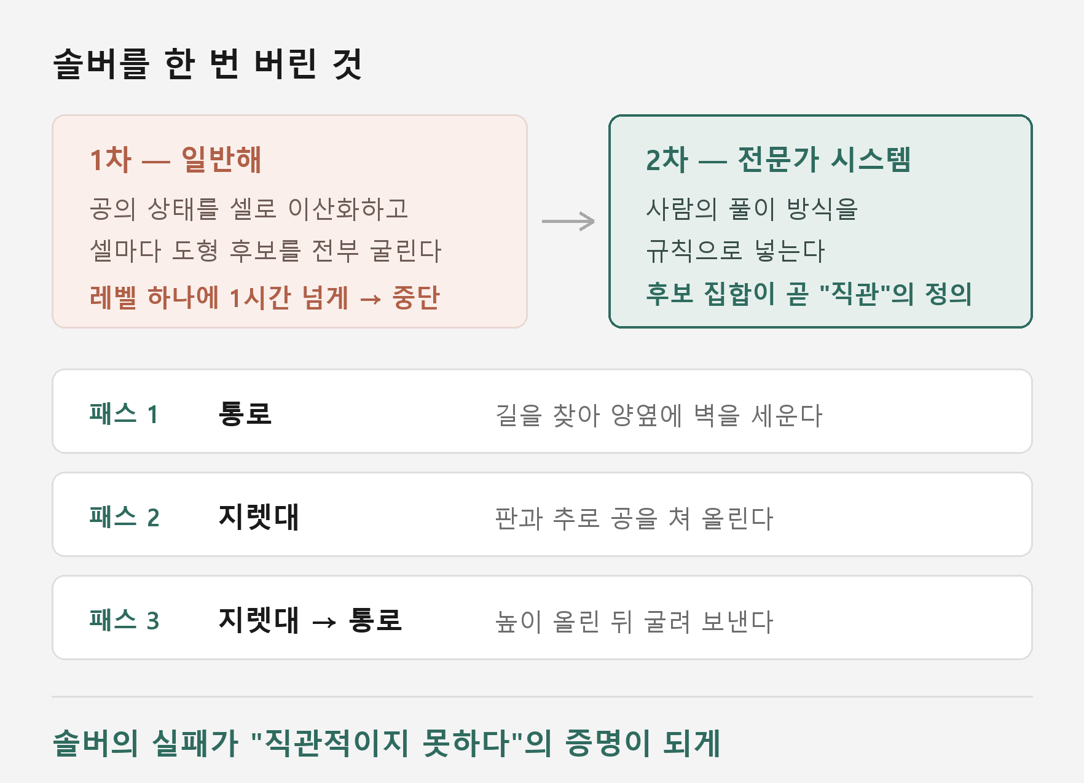
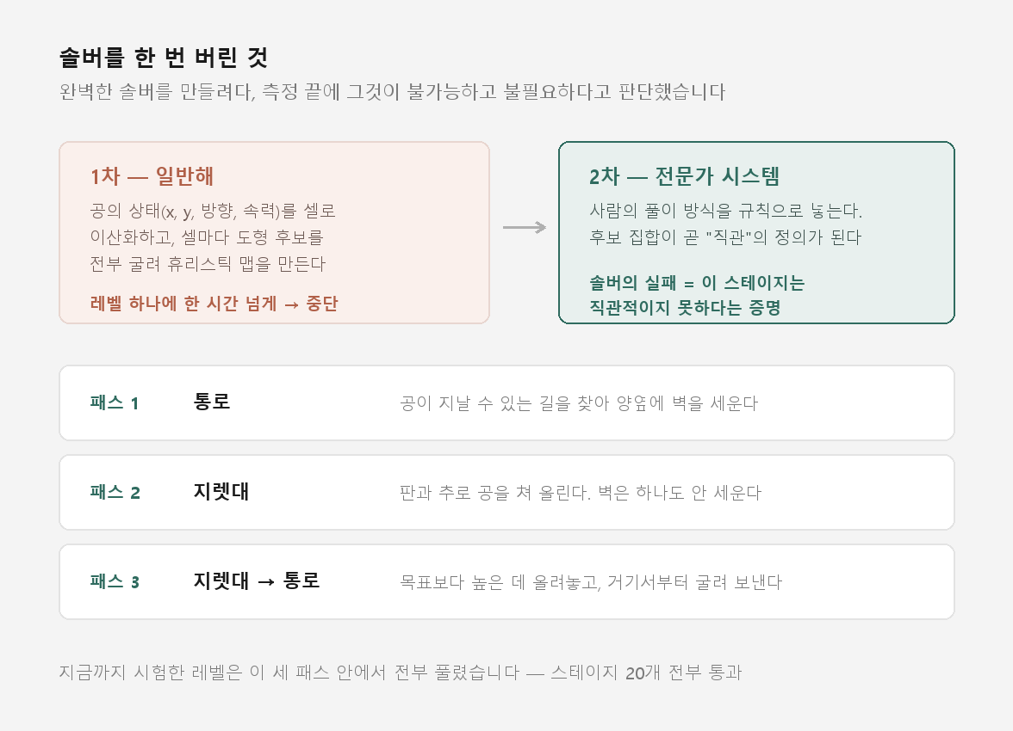
DETAIL
솔버를 한 번 버린 것
완벽한 솔버를 만들려다, 측정 끝에 불가능하고 불필요하다고 판단했다
처음 만든 솔버는 일반해를 노렸습니다. 공의 상태를 셀로 이산화하고 셀마다 도형 후보를 전부 굴리는 구조였는데, 레벨 하나에 한 시간을 넘겨도 끝나지 않았습니다.
관점을 바꾼 지점
솔버가 낸 풀이가 사람이 떠올릴 만한 것이 아니었다
좁은 틈으로 날려야 풀리는 레벨은 사람에게 재미가 없다
후보 집합이 곧 "직관"의 정의가 된다
새 목표
적중률이 아니라, 솔버의 실패가 "이 스테이지는 직관적이지 못하다"의 증명이 되는 것으로 바꿨습니다.
Yummy Drawer
Notes:
프로젝트 상세 슬라이드. 기능 하나당 한 장을 권장하며, 필요한 만큼 이 슬라이드를 복제해 사용하세요.

Slide 5
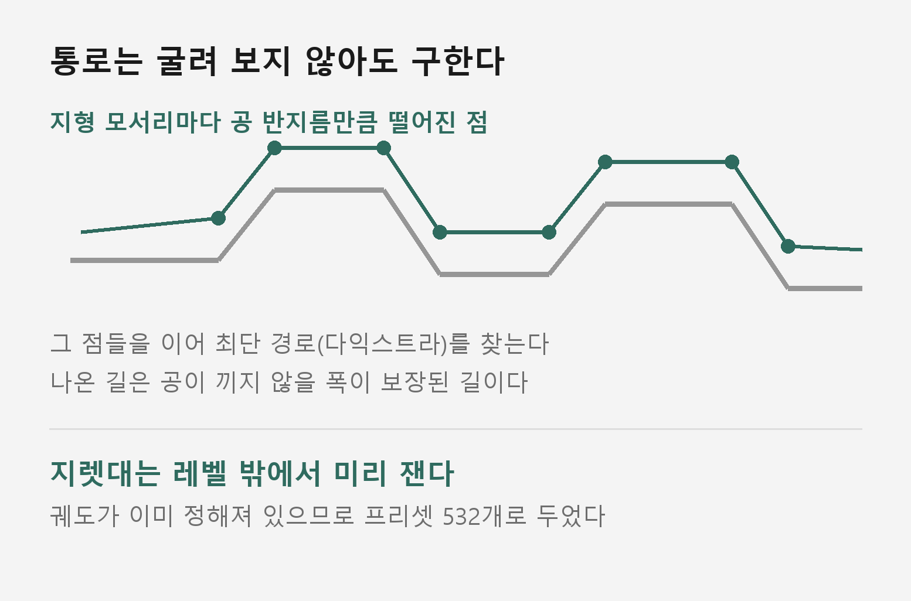
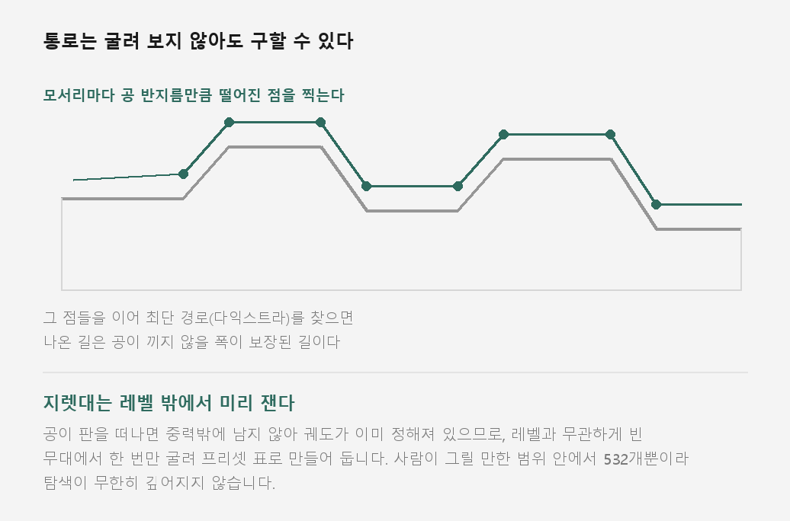
IMPLEMENTATION
통로는 시뮬 없이 만든다
// Solver/BallPath.cs
/// 공이 목표까지 갈 수 있는 가장 짧은 길.
/// 지형을 공 반지름만큼 부풀린 공간에서 찾으므로
/// 나온 경로는 공이 실제로 지날 수 있는 폭이 확보되어 있다.
/// 궤적이 아니라 통로다 — 중력은 보지 않는다.
public static class BallPath
{
/// 지형 끝점마다 하나씩, 그 끝점을 돌아 목표까지 가는
/// 최단 경로. 끝점이 곧 갈림길이라 여기서 서로 다른
/// 길이 갈린다 — 최단 하나만 내면 나머지가 전부 묻힌다.
/// 같은 길이 여러 번 나오면 한 번만 담는다.
public static List<Vector2[]> Find(LevelData level)
{
Vector2[] nodes = Nodes(level, out int[] owner,
out int corners);
구현 설명
벽의 위치 · 각도 · 크기가 전부 그 길에서 나오므로 탐색할 것이 남지 않습니다. 지렛대는 반대로, 공이 판을 떠나면 궤도가 이미 정해지므로 레벨 밖 빈 무대에서 한 번만 재어 프리셋 532개로 두었습니다.
Yummy Drawer

Slide 6
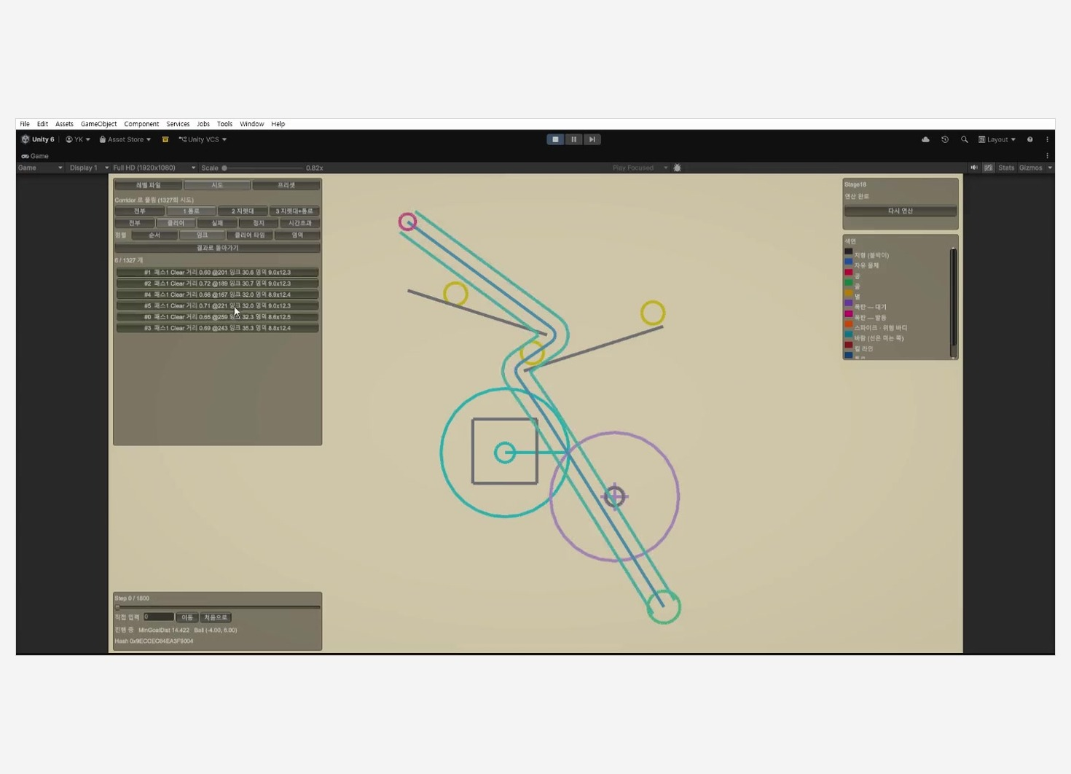
DETAIL
세 패스와 솔버 뷰어
탐색이 굴려 본 판을 전부 남기고, 걸러 보고, 재생한다
통로 · 지렛대 · 지렛대→통로 세 패스로 나눴습니다. 뷰어는 레벨 디자이너가 보는 화면이자 제가 솔버를 고칠 때 보는 화면입니다.
결과
스테이지 20개를 전부 넣었고 전부 통과했다
초반 스테이지라 애초에 직관적으로 풀리는 것들이었다
솔버가 나쁜 레벨을 걸러낸 사례는 아직 없다
아직 증명하지 못한 것
솔버가 풀었다는 것이 "할 만하다"를 뜻하지 않습니다. 난이도 지표도 아직 정하지 못했습니다.
Yummy Drawer

Slide 7
Thank You
포트폴리오를 끝까지 봐주셔서 감사합니다.
gmumdev@gmail.com · github.com/GmumDev · gmumdev.github.io/portfolio
Notes:
마무리 슬라이드. 전체 포트폴리오와 개별 프로젝트 PPT 양쪽의 마지막 장으로 함께 사용됩니다.

